Slide 1
C3．わがまち（地域）の
災害発生のおそれ
15分

Slide 2
近年、大規模な災害が
頻繁に発生しています

Slide 3
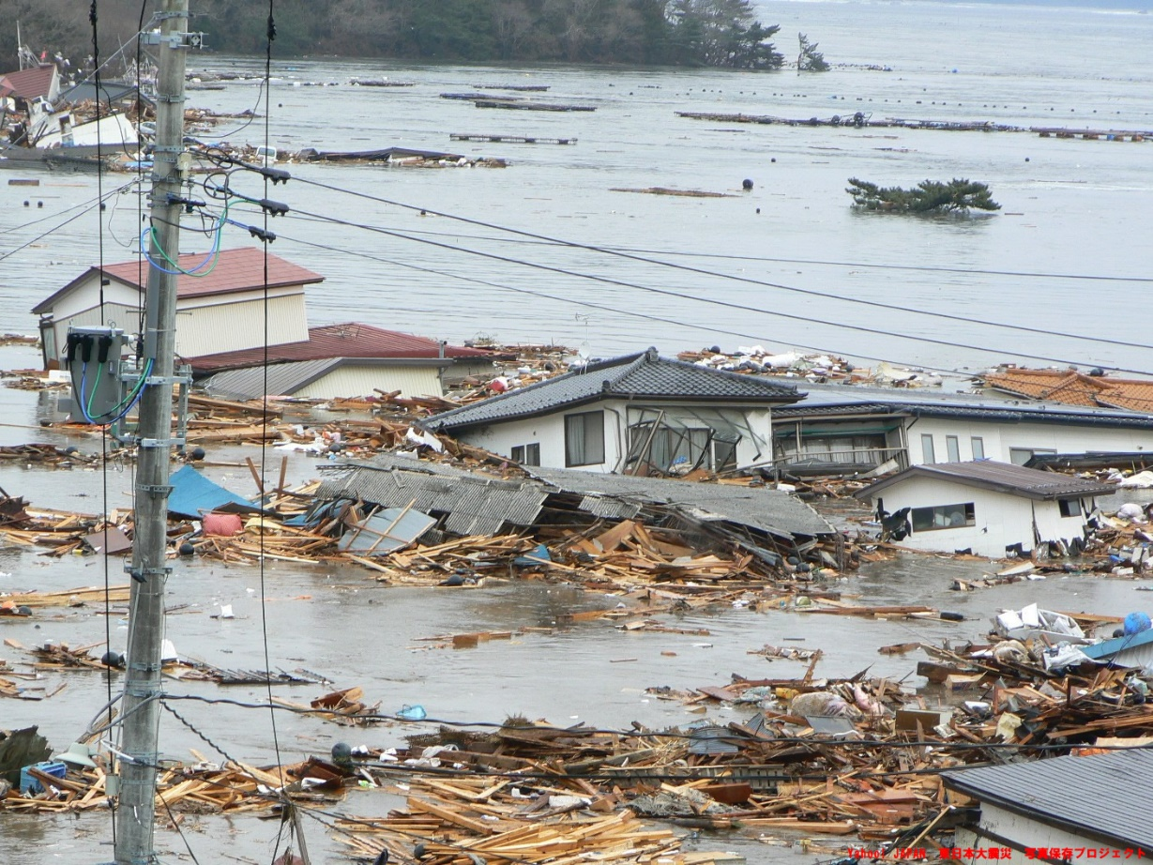
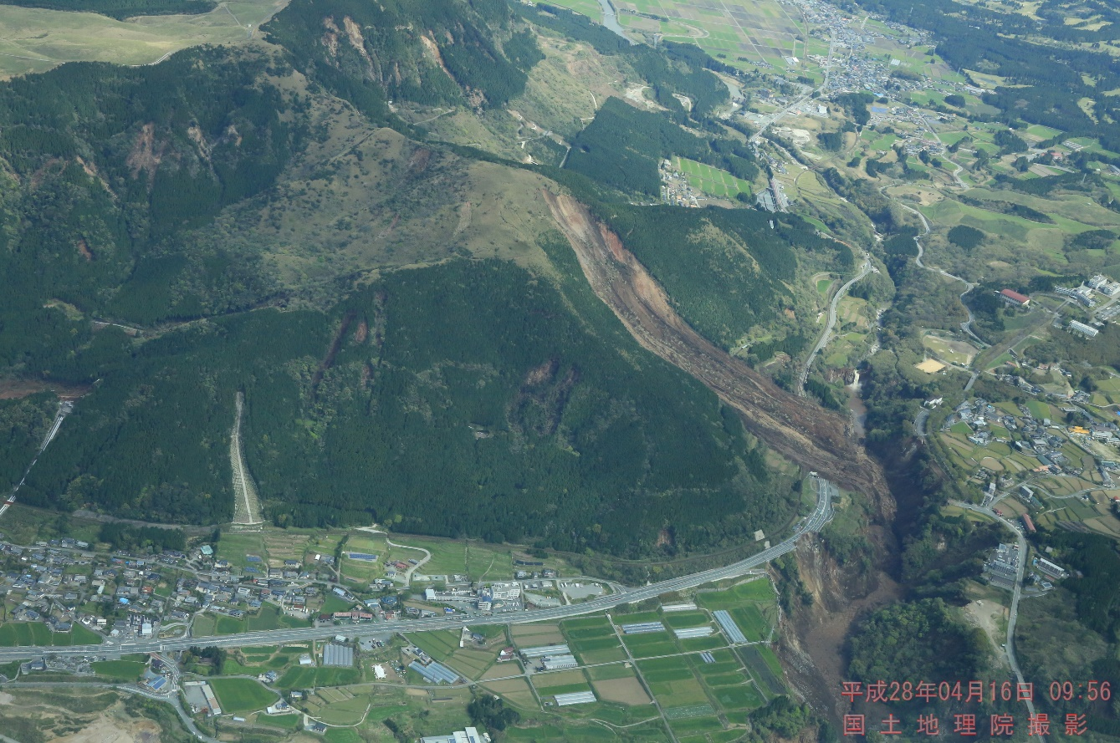
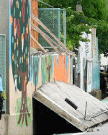
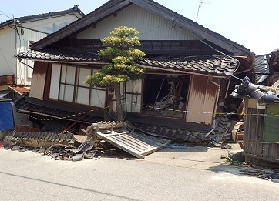
災害発生のおそれを認識しておくことの重要性
近年、日本各地で発生している地震災害
事例１）東日本大震災
2011年（平成23年）3月11日
事例２）平成28年熊本地震
2016年（平成28年）4月14日以降
写真：総務省消防庁ホームページ
写真：総務省消防庁ホームページ
事例３）大阪府北部を震源とする地震
2018年（平成30年）6月18日
事例４）令和６年能登半島地震
2024年（令和６年）１月１日
写真：内閣府災害情報のページ
写真：東京都ホームページ
Notes:
【補足説明】
近年、死者が出る大規模な地震災害が発生しています。
事例１）東日本大震災（気象庁の命名は、平成23年東北地方太平洋沖地震）：2011年（平成23年）3月11日。最大震度７。巨大な津波により沿岸部に壊滅的な被害が発生。
事例２）平成28年熊本地震：最初の震度７の地震は4月14日21時26分、2回目の震度7の地震（本震）は4月16日。最大震度７（2回）。
事例３）大阪府北部を震源とする地震：2018年（平成30年）6月18日。最大震度6弱。小学校のプール沿いのブロック塀が倒壊し死亡事故発生。
事例４）令和6年能登半島地震：2024年（令和6年）１月１日。最大震度７。多くの建物の倒壊、沿岸部での津波による被害、土砂災害、延焼火災など多くの被害が発生。

Slide 4
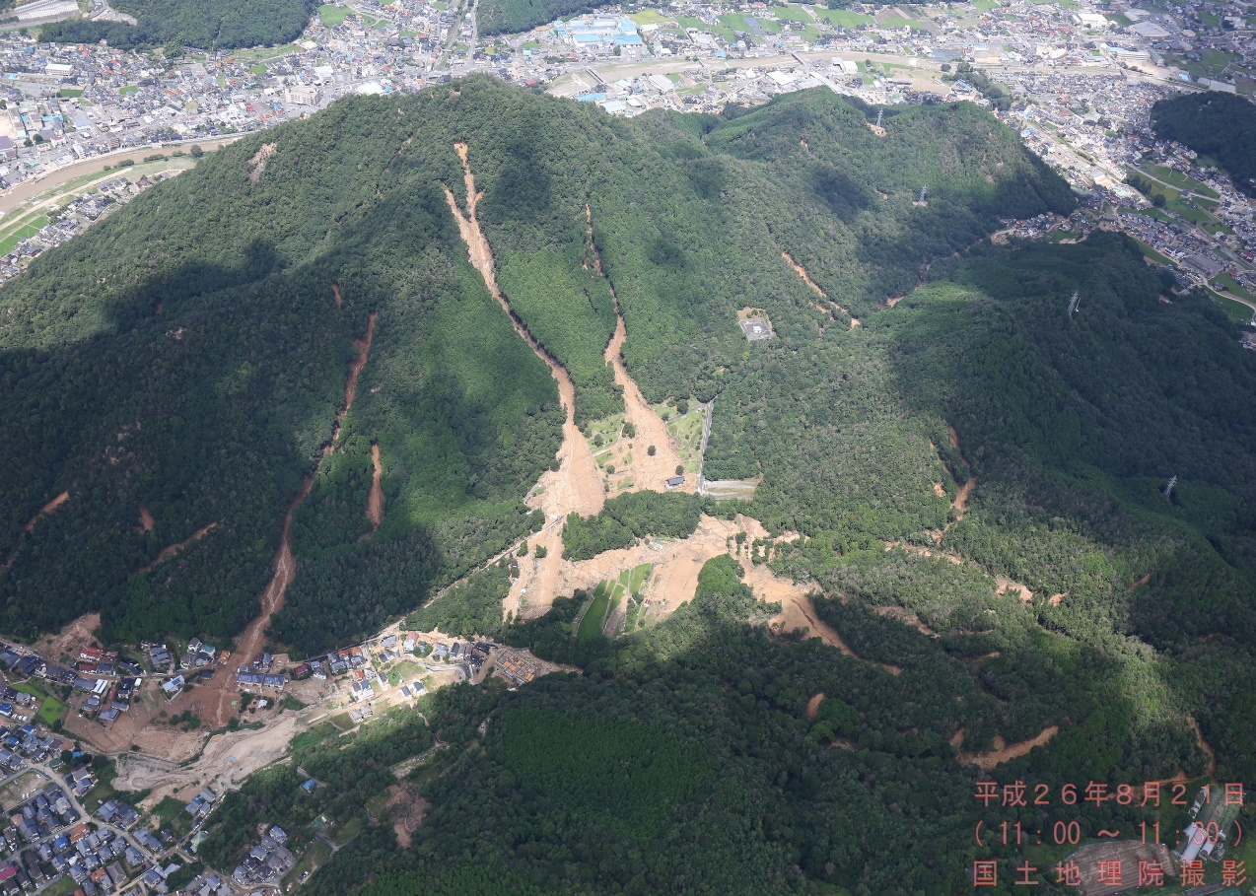
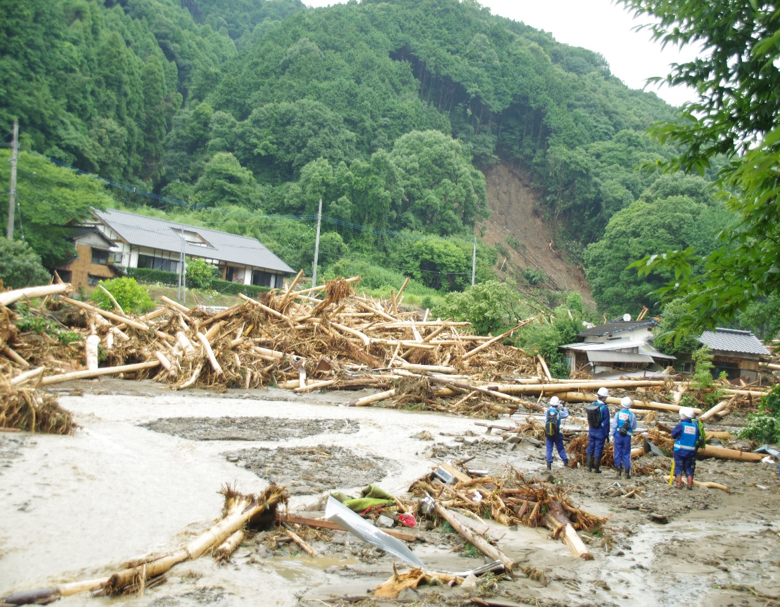
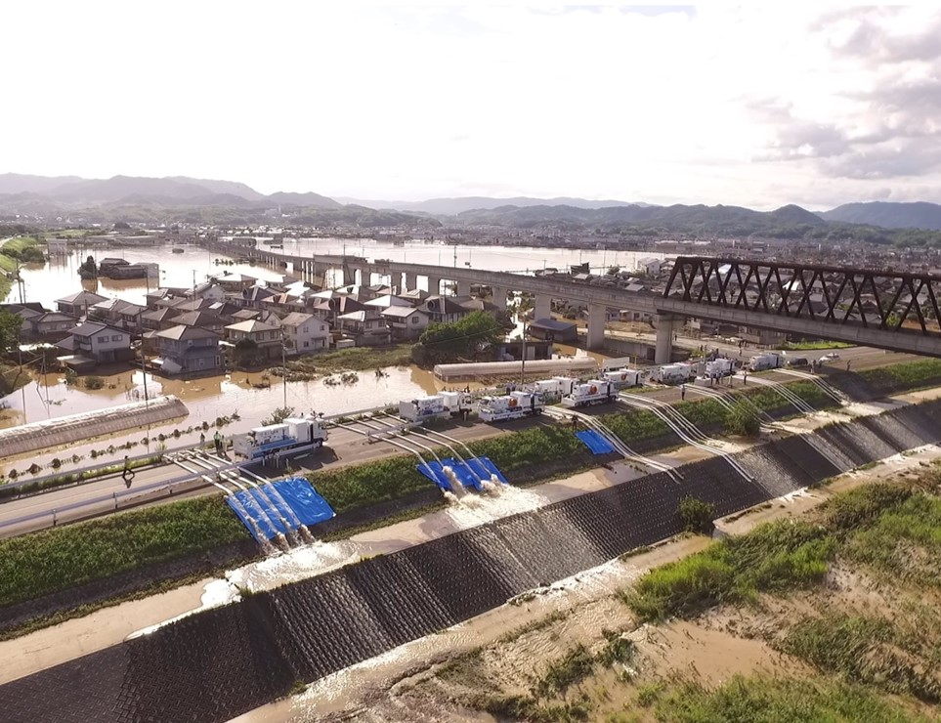
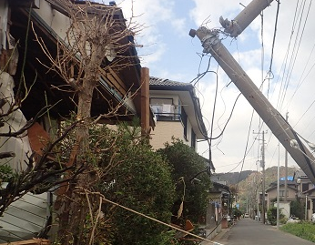
災害発生のおそれを認識しておくことの重要性
近年、日本各地で発生している風水害
事例２）平成29年九州北部豪雨
（福岡県や大分県などで
河川氾濫、土砂災害）
事例１）平成26年8月豪雨
（広島市で土砂災害）
写真：国土交通省 国土地理院ホームページ
写真：国土交通省ホームページ
事例３）平成30年7月豪雨
事例４）令和元年台風15号災害
写真：国土交通省ホームページ
写真：国土交通省ホームページ
Notes:
【補足説明】
大雨や台風、竜巻などの強風により、多くの死者が発生したり、家屋が倒壊するなどの大規模な風水害が発生しています。
事例１）平成26年8月豪雨：北陸、東海、近畿、中国、四国など広範囲に被害が発生。特に広島市では土砂災害により多数の死者が発生。
事例２）平成29年九州北部豪雨：福岡県や大分県などで河川氾濫、土砂災害が発生。
事例３）平成30年7月豪雨：西日本を中心に、北海道や中部地方を含む全国的に広い範囲で記録された台風7号および梅雨前線等の影響による集中豪雨。西日本を中心に、河川の氾濫や洪水、土砂災害などの被害が発生。倉敷市真備町(まびちょう)では堤防の決壊により広範囲が冠水。
事例４）令和元年台風15号災害：関東地方に上陸した台風により、千葉県を中心に、多くの建物に被害（例：屋根・瓦の被害。ゴルフ練習場の鉄柱が風圧によって倒壊し家屋被害）。電柱や大型鉄塔の倒壊により長期間の停電が発生。

Slide 5
私たちの地域に
起こりうると想定されている
地震災害／風水害

Slide 6
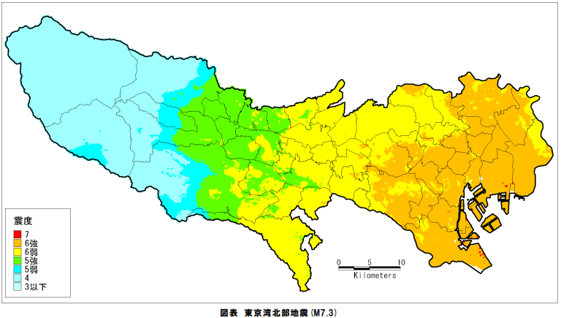
■■市に想定されている地震の被害
想定地震
  ■■地震 （震源： マグニチュード： 最大震度： ）
主な被害
  人的被害（死者●●名、負傷者●●●名）
  物的被害（建物倒壊、火災、液状化、土砂災害）
「地震災害」と「風水害」の２種類がありますので、説明する方が、地域の実情に合わせて、適宜選択してご利用下さい。
また、本スライドの赤枠の内容は、研修を行う地域で発生が想定されている地震についての被害想定の図等に置き換えて下さい。
本スライドでは、首都直下地震の震度分布図を例示しています。
研修会の受講者や規模にあわせて、被害想定の図等を用意して
下さい。
震度分布図を
貼り付けて下さい
（事例を貼っておく）
首都直下地震等による東京の被害想定より引用
Notes:
【補足説明】
本スライドの赤枠の内容は、研修を行う地域で発生が想定されている地震の被害想定の情報に置き換えて下さい。
自地域で想定されている地震（想定地震の名称、震源、マグニチュード、最大震度）と被害の概要を説明します。

Slide 7
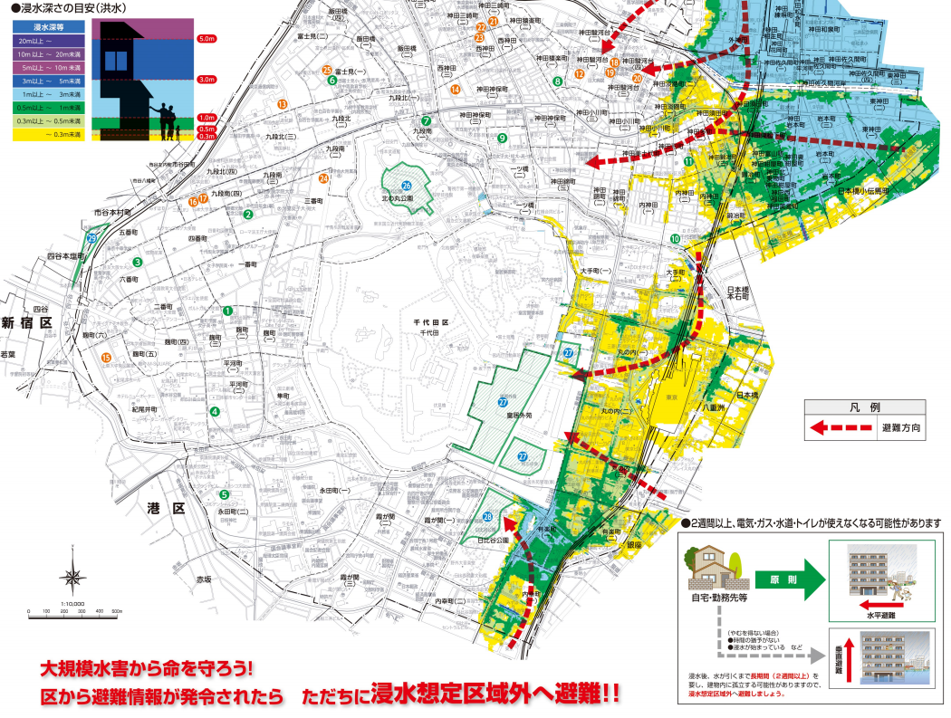
■■市に想定されている大雨や台風等の被害
大雨や台風による主な被害
  高潮による浸水
  洪水による浸水
  低地帯等の内水氾濫による浸水
  大雨による土砂災害（土石流、がけ崩れ等）
  強風・竜巻による家屋倒壊等
「地震災害」と「風水害」の２種類がありますので、説明する方が、地域の実情に合わせて、適宜選択してご利用下さい。
また、本スライドの赤枠の内容は、研修を行う地域で発生が想定されている大雨や台風についての被害想定の図等に置き換えて下さい。本スライドでは、千代田区洪水ハザードマップを例示しています。
研修会の受講者や規模にあわせて、被害想定の図等を用意して
下さい。
浸水想定区域図など
ハザードマップの図を
貼り付けて下さい
（事例を貼っておく）
千代田区洪水ハザードマップより引用
Notes:
【補足説明】
本スライドの赤枠の内容は、研修を行う地域で発生が想定されている風水害の被害想定の情報に置き換えて下さい。
自地域で想定されている風水害における主な被害の概要について説明します。

Slide 8
ワークショップ
35分
＜地震災害＞
皆さんが住む地域には
どのような被害が
想定されているでしょうか？
「地震災害」と「風水害」の２種類がありますので、研修を行う方が、
地域の実情に合わせて、適宜選択してご利用下さい。
また、研修会の受講者や規模にあわせて、市町村単位・町内会単位・小学校区単位などワークショップで考えてもらう対象地域を決めて
ください。
Notes:
【補足説明】
受講者に、「地震発生時に、私たちが住む地域にはどのような被害が想定されているでしょうか？」と投げかけます。
（何人かの受講者を指名して、答えてもらってもよいでしょう。）
「地震災害における地域の危険について、科学的なデータである被害想定やハザードマップを使って確認していきましょう」と、次のワークショップにつなげます。

Slide 9
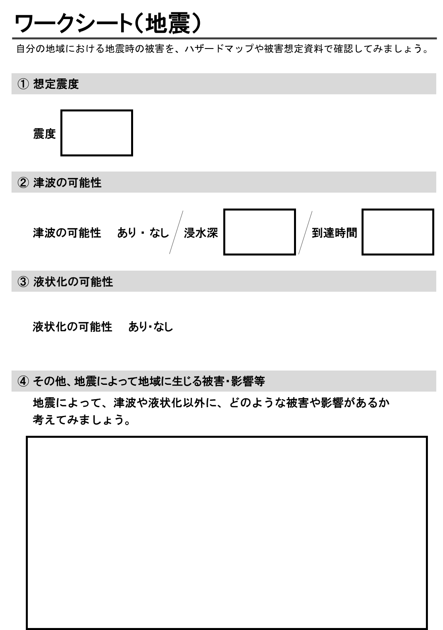
地震災害における地域の危険の整理
【個人作業】 ＜１０分＞
配布されたハザードマップや被害想定資料を確認し、皆さんの地域の危険性について「ワークシート(地震)」 に書き出しましょう
想定震度は？
津波の可能性は？
液状化の可能性は？
どのような被害や影響が生じるか？
  建物倒壊
  火災
  断水 ・・・
研修の受講者の防災に関する知識の習得状況等に応じて、作業時間等を適宜調整して下さい。
Notes:
【補足説明】
次の資料を、受講者一人一人に配布します。
自地域の「地震被害想定」（P9で用意したもの）
自地域の地震に関する「ハザードマップ」（震度分布図、液状化の危険度、建物倒壊危険度、火災発生危険度など）（P9で用意したもの）
補助教材の「ワークシート（地震）」（別添）
以下の順番でワークシートへの書き込みを促します。
震度分布図を見て、想定震度を確認し記述する。
ハザードマップを見て、地域の位置と範囲を確認する。
津波の浸水エリアに入っているかどうかを確認し、あり・なしのどちらかに〇を記入。
津波の可能性が「あり」の場合は、ハザードマップから浸水深を把握し書き出す。津波到達時間もあれば書き出す。
液状化の可能性について、あり・なしのどちらかに〇を記入。
その他に気づいた被害などがあれば書き出してもらう。

Slide 10

グループ内で共有 ＜15分＞
ワークシートを活用しながら
皆さんの地域の危険について
話し合いましょう
Notes:
【補足説明】
自分の地域の危険について、グループ内で共有してもらいます。
被害想定やハザードマップを確認して理解したことを、自分の言葉に置き換えて伝えてもらうことで、より理解が進みます。
他の地域のメンバーの発表を聞くことで、地域によって被害に違いがあることも気づいてもらえます。
グループでの検討が終わったら、グループの代表者を指名して、発表してもらうと良いでしょう。残り時間に応じて、発表するグループを調整しても良いでしょう。

Slide 11
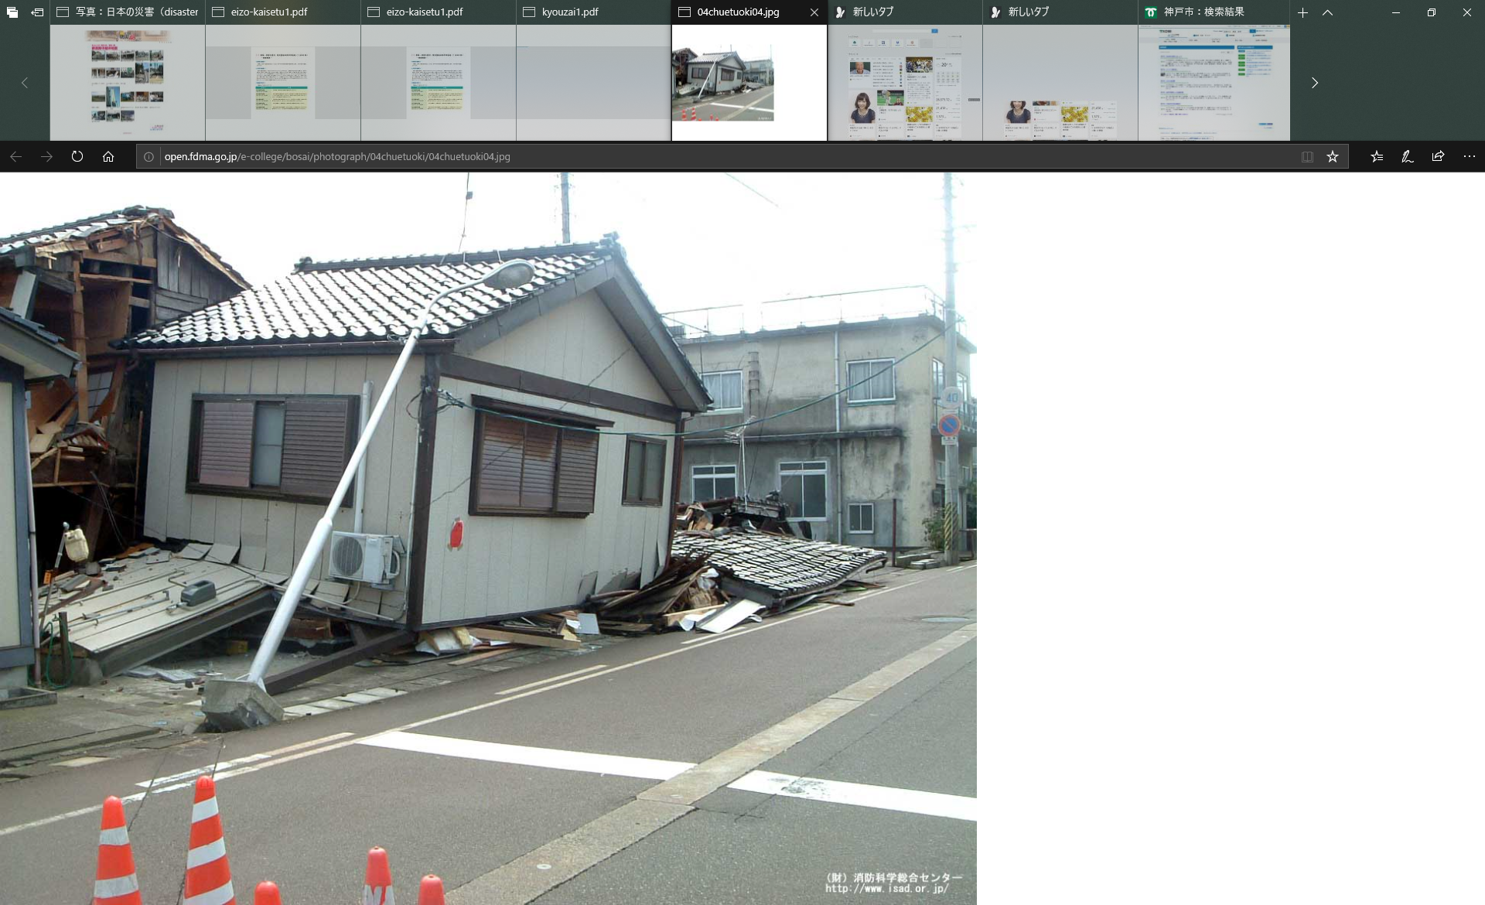
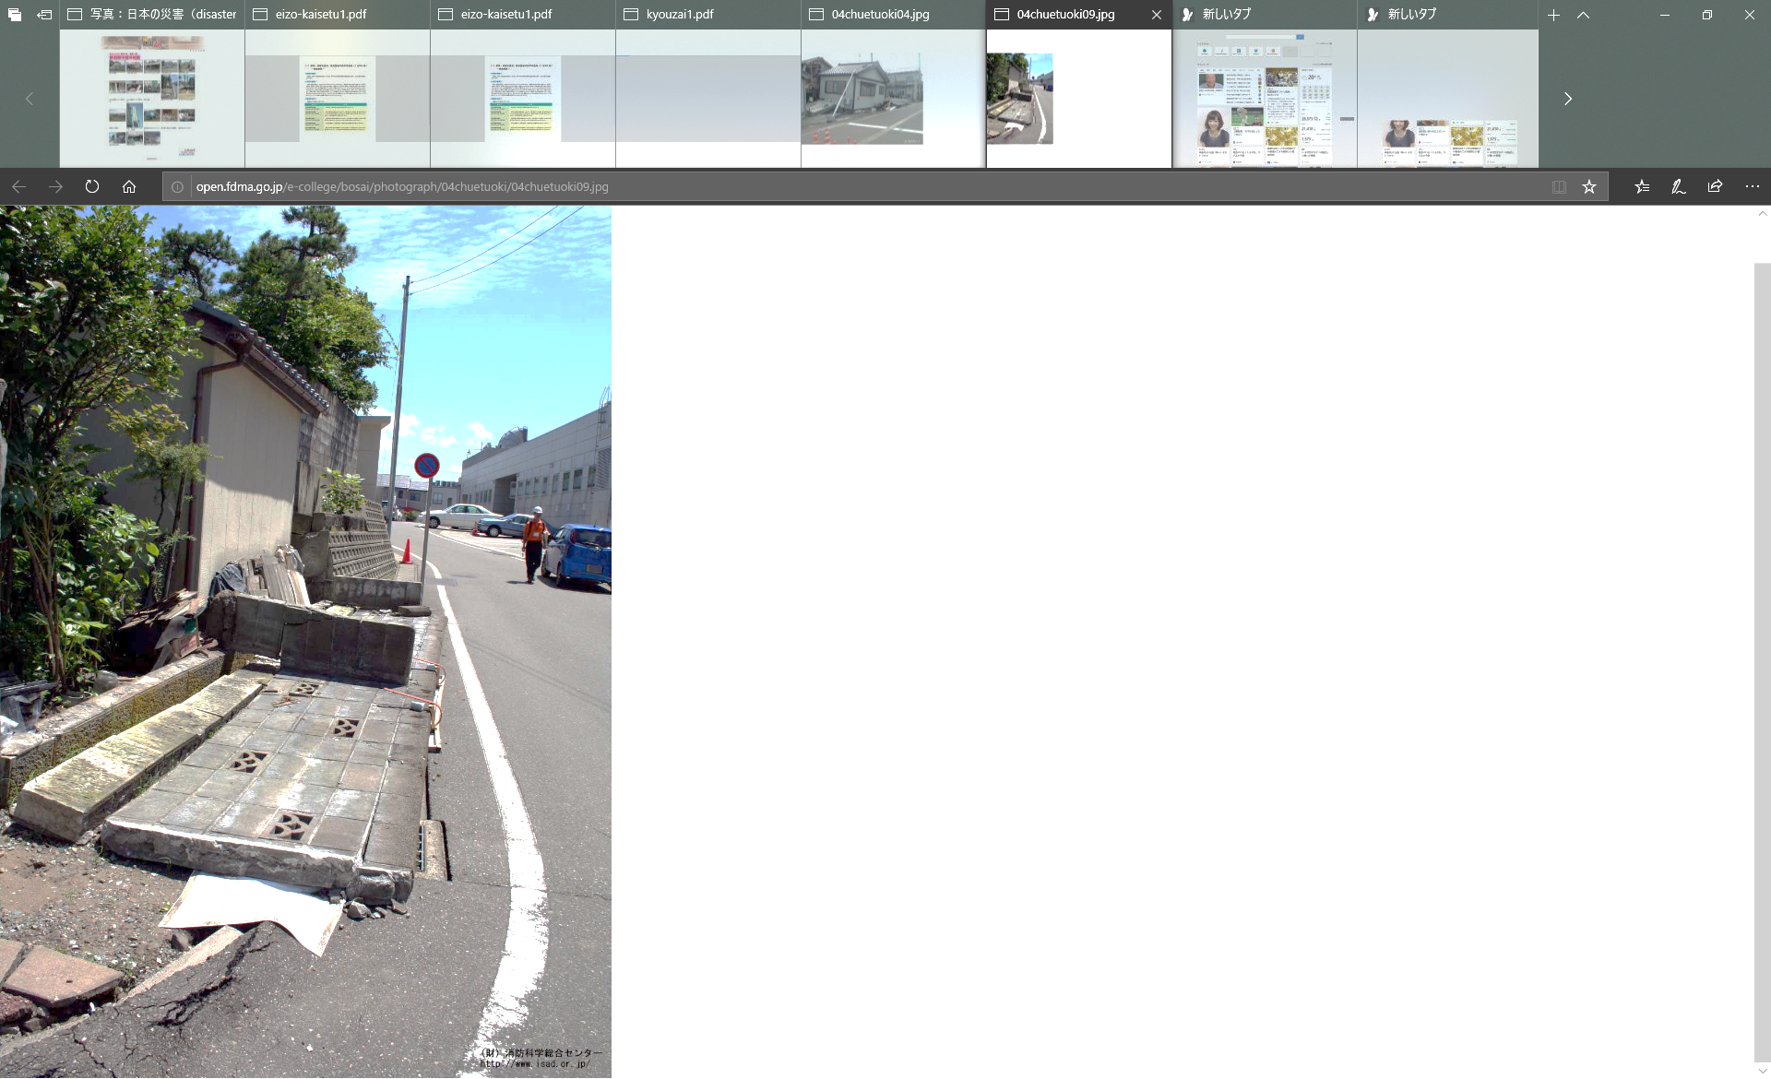
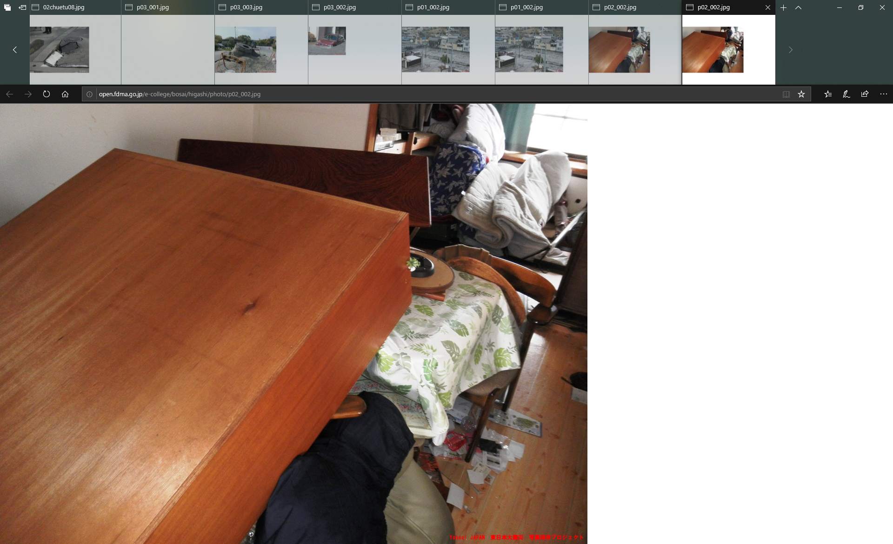
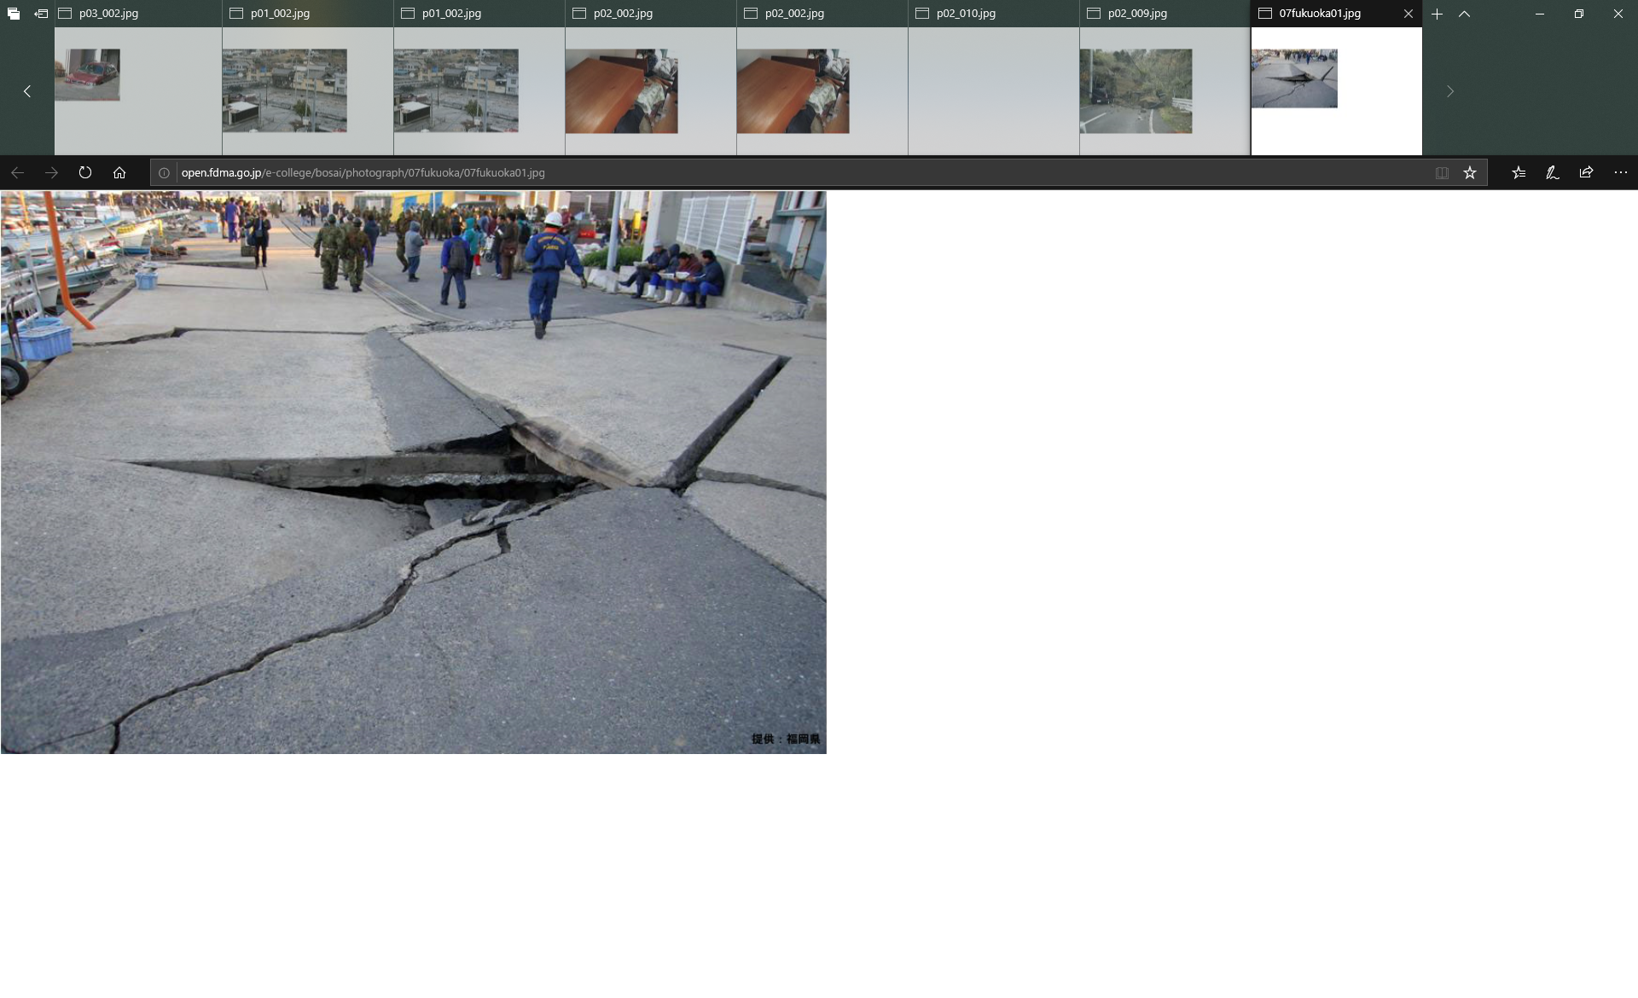
地震の揺れによる被害と影響
建物の倒壊
ブロック塀・石垣の倒壊
写真：総務省消防庁ホームページ
写真：総務省消防庁ホームページ
研修を行う地域で起こると考えられる被害事例をお選び下さい
家具やモノが散乱
道路にヒビ、でこぼこ
写真：総務省消防庁ホームページ
写真：総務省消防庁ホームページ
Notes:
【補足説明】
地域の被害想定に応じて、地震の揺れによる「被害」・「影響」の種類や危険性について、写真を用いて説明します。
受講者の印象に残っている過去の災害事例を用いて説明することで、理解の促進を図るのも効果的です。

Slide 12
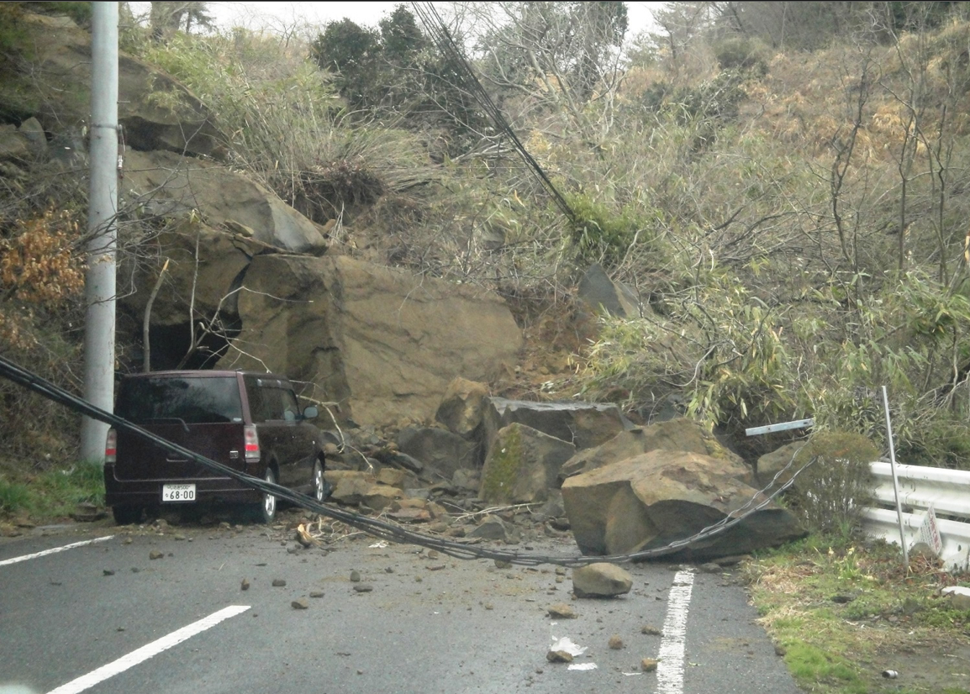
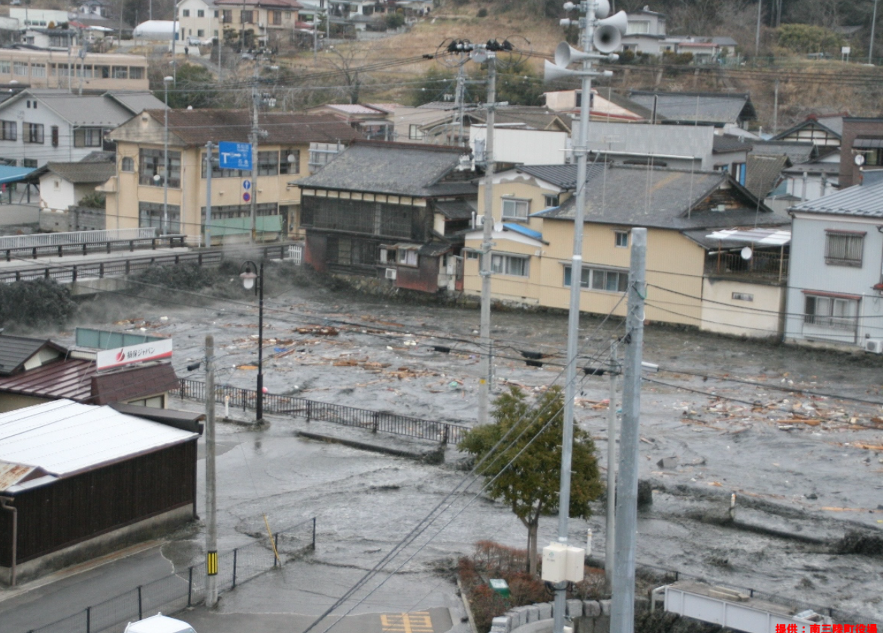
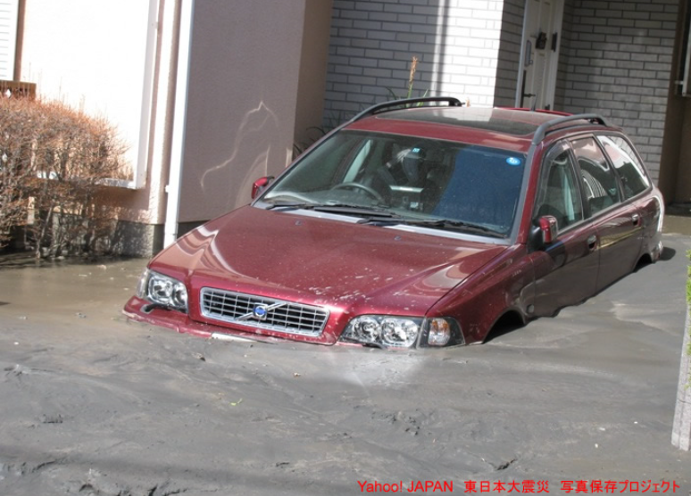
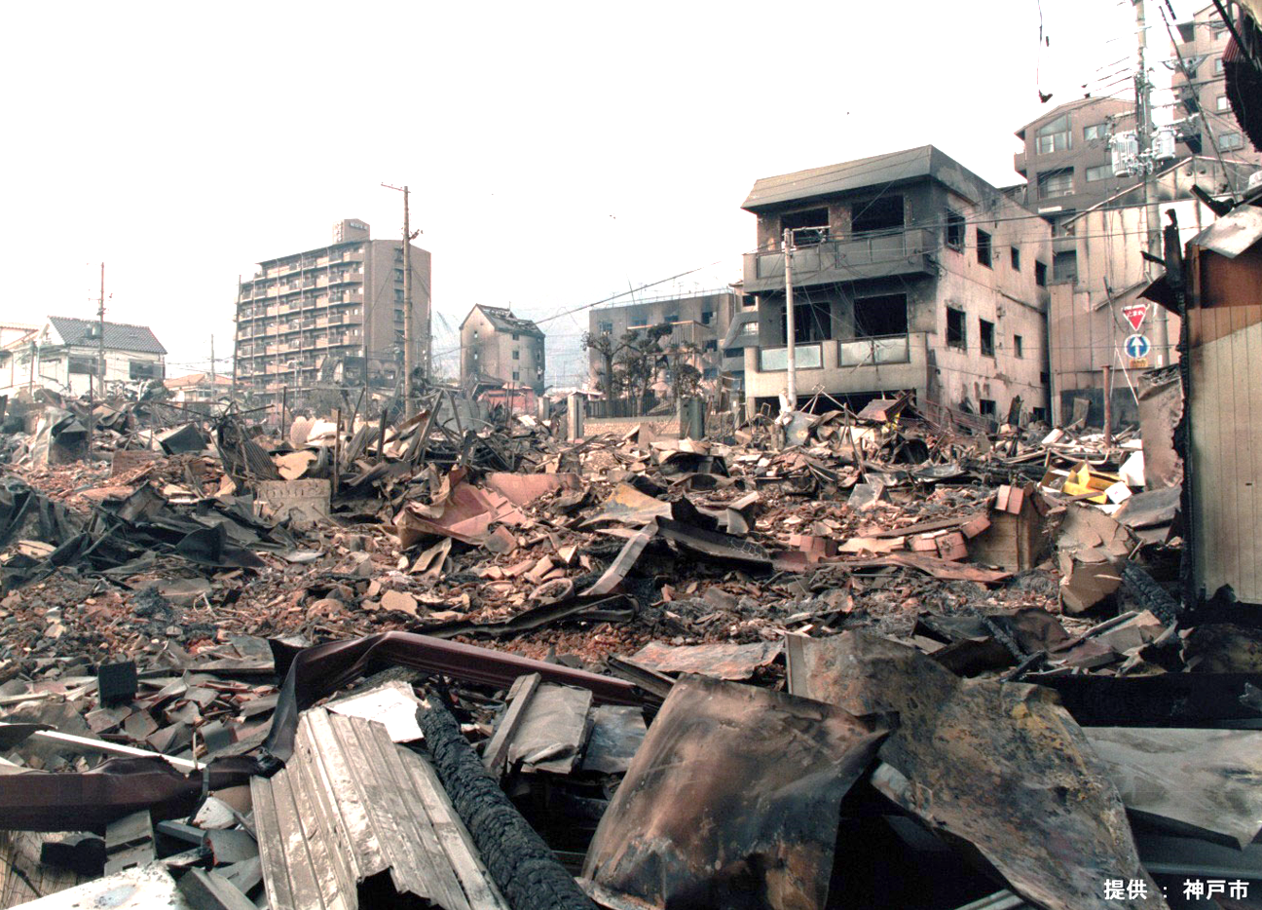
地震の揺れによる被害と影響
土砂災害
津波
写真：総務省消防庁ホームページ
研修を行う地域で起こると考えられる被害事例をお選び下さい
写真：総務省消防庁ホームページ
液状化
延焼火災
写真：総務省消防庁ホームページ
写真：総務省消防庁ホームページ
Notes:
【補足説明】
地域の被害想定に応じて、地震の揺れによる「被害」・「影響」の種類や危険性について、写真を用いて説明します。
受講者の印象に残っている過去の災害事例を用いて説明することで、理解の促進を図るのも効果的です。
液状化とはゆるく堆積した砂の地盤に強い地震動が加わると、地層自体が液体状になる現象のこと。

Slide 13
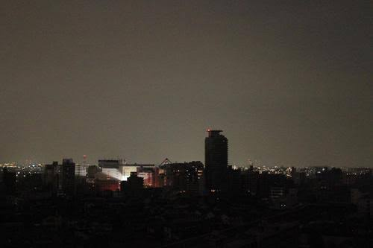
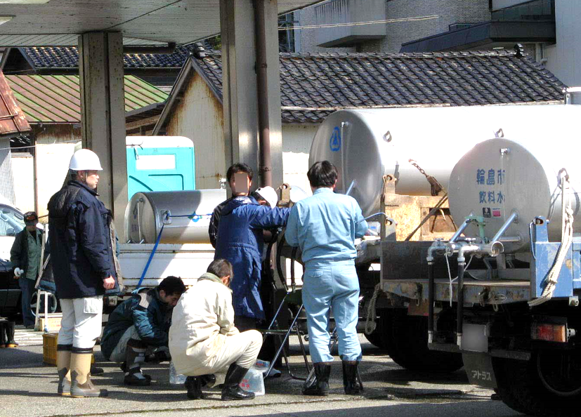
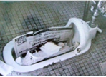
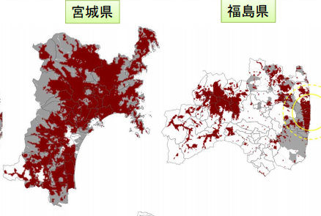
地震の揺れによる被害と影響
停電
断水/ガス供給停止
写真：多摩市ホームページ
写真：総務省消防庁ホームページ
研修を行う地域で起こると考えられる被害事例をお選び下さい
下水道使用不可
電話使用不可/ネット使用不可
写真：国土交通省ホームページ
写真：内閣府 防災情報のページ
Notes:
【補足説明】
地域の被害想定に応じて、地震の揺れによる「被害」・「影響」の種類や危険性について、写真を用いて説明します。
受講者の印象に残っている過去の災害事例を用いて説明することで、理解の促進を図るのも効果的です。

Slide 14
ワークショップ
35分
＜風水害＞
皆さんが住む地域には
どのような被害が
想定されているでしょうか？
「地震災害」と「風水害」の２種類がありますので、研修を行う方が、
地域の実情に合わせて、適宜選択してご利用下さい。
また、研修会の受講者や規模にあわせて、市町村単位・町内会単位・小学校区単位などワークショップで考えてもらう対象地域を決めて
ください。
Notes:
【補足説明】
受講者に、「大雨や台風などの影響で風水害が発生したときに、私たちが住む地域にはどのような被害が想定されているでしょうか？」と投げかけます。
（何人かの受講者を指名して、答えてもらってもよいでしょう。）
「風水害」における地域の危険について、科学的なデータである被害想定やハザードマップを使って確認していきましょう」と、次のワークショップにつなげます。

Slide 15
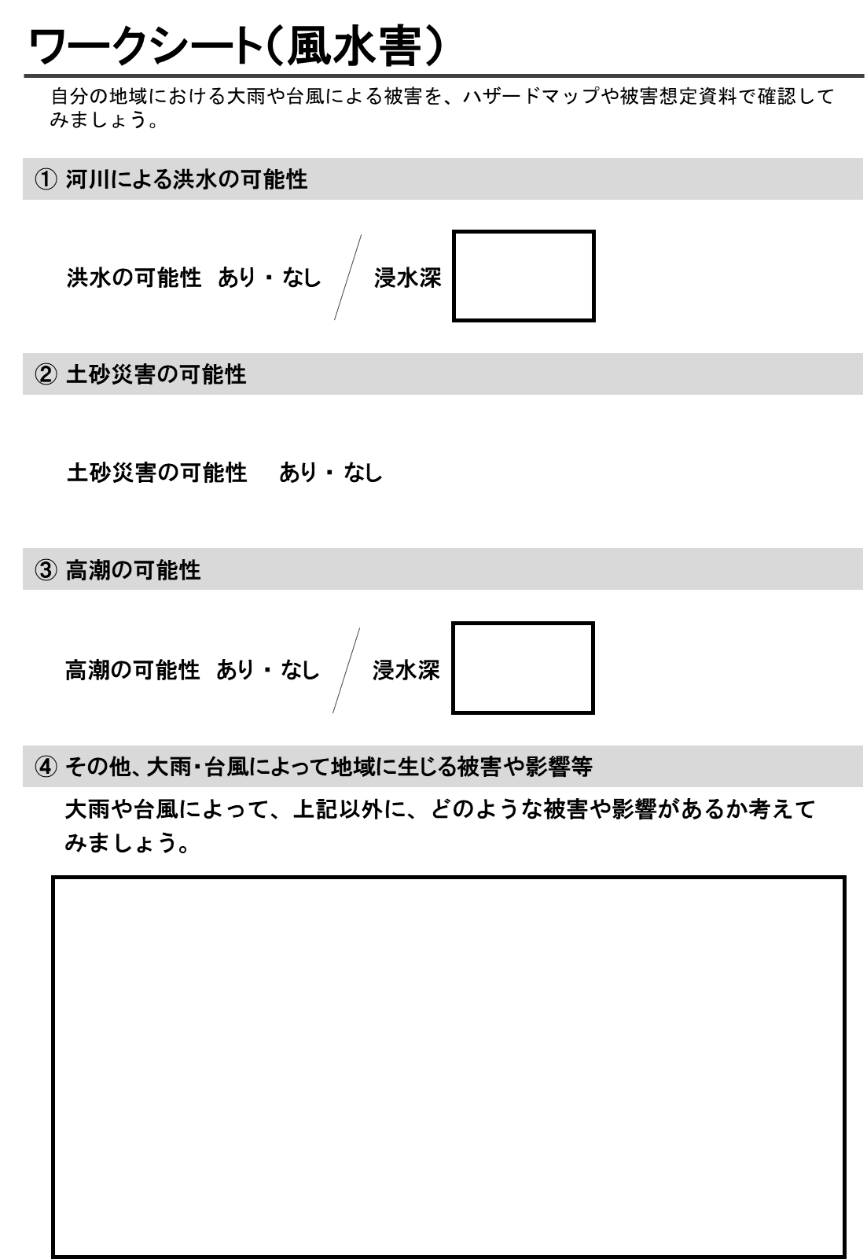
風水害における地域の危険の整理
【個人作業】 ＜１０分＞
配布されたハザードマップや被害想定資料を確認し、皆さんの地域の危険性について「ワークシート
(風水害)」 に書き出しましょう
河川氾濫による洪水の
可能性は？ 水の深さは？
土砂災害の可能性は？
高潮の可能性は？
その他、気づいた被害等
  強風による建物の損壊
研修の受講者の防災に関する知識の習得状況等に応じて、作業時間等を適宜調整して下さい。
Notes:
【補足説明】
次の資料を、受講者一人一人に配布します。
自地域の「風水害に関する被害想定」（P10で用意したもの）
自地域の地震に関する「ハザードマップ」（浸水想定区域図、土砂災害、高潮災害など）（P10で用意したもの）
補助教材の「ワークシート（風水害）」（別添）
以下の順番でワークシートへの書き込みを促します。
ハザードマップを見て、地域の位置と範囲を確認する。
河川氾濫による浸水エリアに入っているかどうかを確認し、あり・なしのどちらかに〇を記入。
浸水の可能性が「あり」の場合は、ハザードマップから浸水深を把握し書き出す。
土砂災害、高潮災害についてもハザードマップを確認し、書きだす。
その他に気づいた被害などがあれば書き出してもらう。

Slide 16
グループ内で共有 ＜15分＞
ワークシートを活用しながら
皆さんの地域の危険について
話し合いましょう
Notes:
【補足説明】
自分の地域の危険について、グループ内で共有してもらいます。
被害想定やハザードマップを確認して理解したことを、自分の言葉に置き換えて伝えてもらうことで、より理解が進みます。
他の地域のメンバーの発表を聞くことで、地域によって被害に違いがあることも気づいてもらえます。

Slide 17
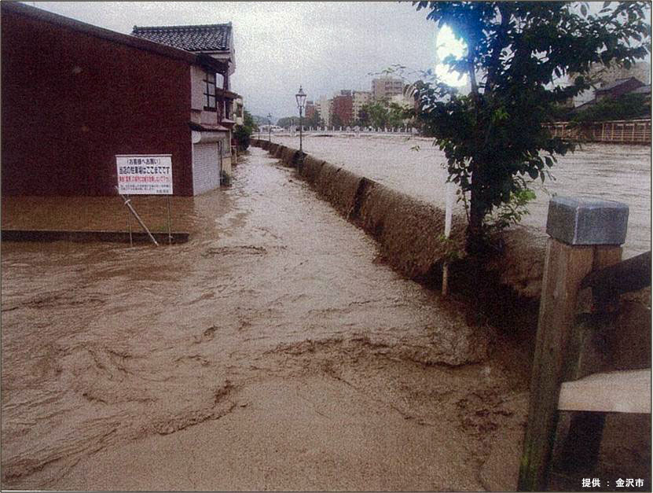
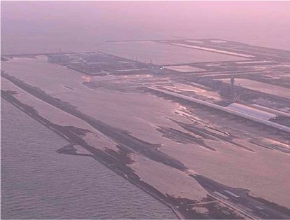
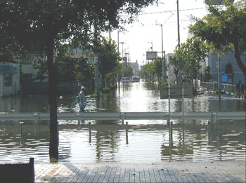
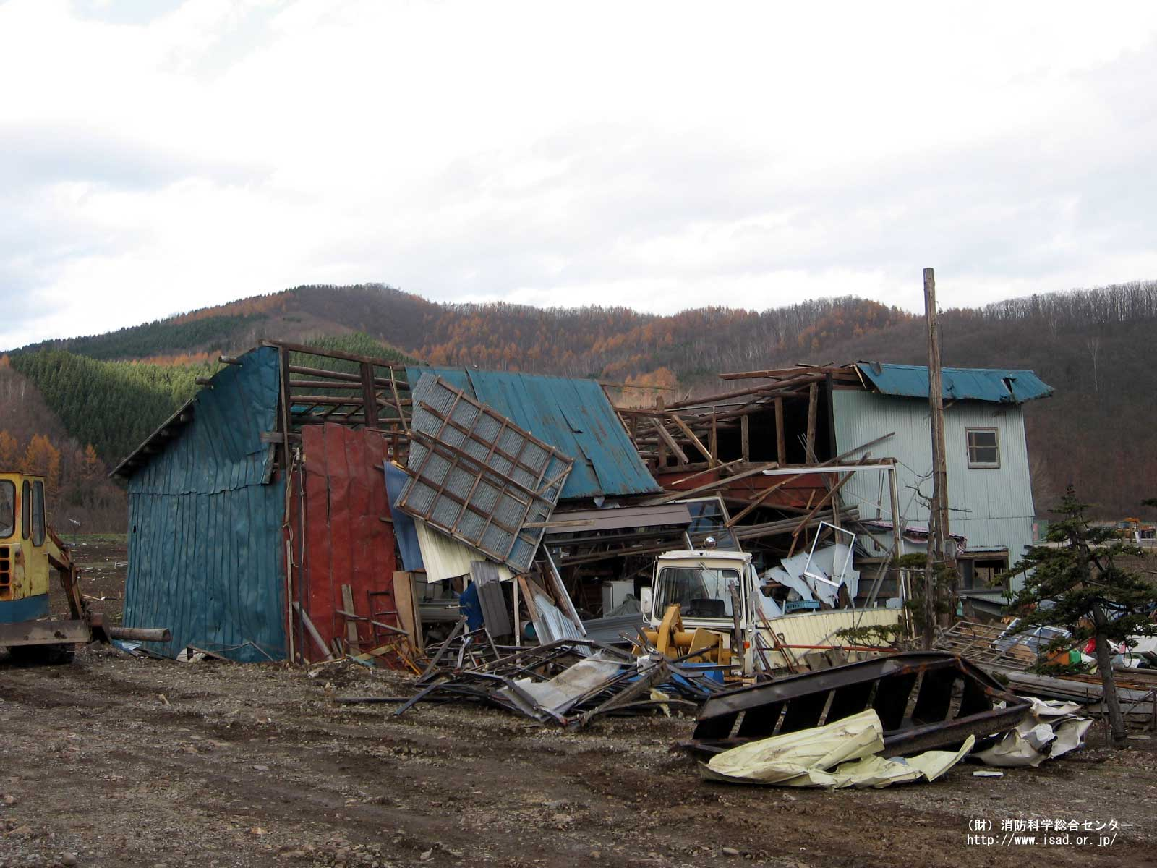
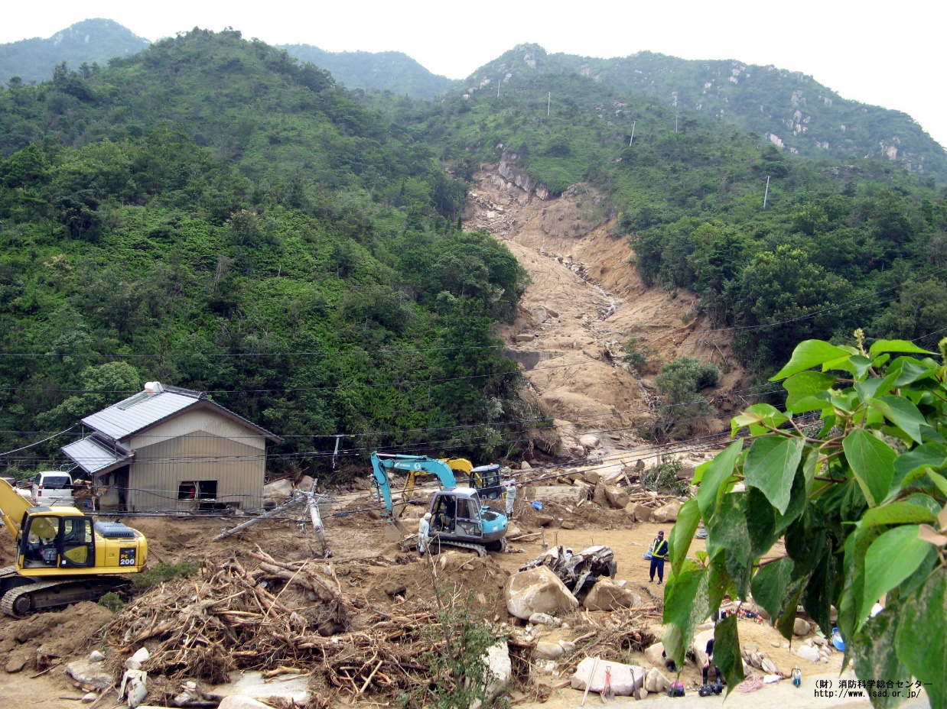
大雨や台風による被害と影響
河川の氾濫による浸水（外水氾濫）
高潮による浸水
写真：国土交通省ホームページ
研修を行う地域で起こると考えられる被害事例をお選び下さい
写真：総務省消防庁ホームページ
風による家屋の倒壊
大雨による がけ崩れ、
地すべり土石流
写真：総務省消防庁ホームページ
写真：総務省消防庁ページ
Notes:
【補足説明】
地域の被害想定に応じて、大雨や台風による「被害」・「影響」の種類や危険性について、写真を用いて説明します。
受講者の印象に残っている過去の災害事例を用いて説明することで、理解の促進を図るのも効果的です。

Slide 18
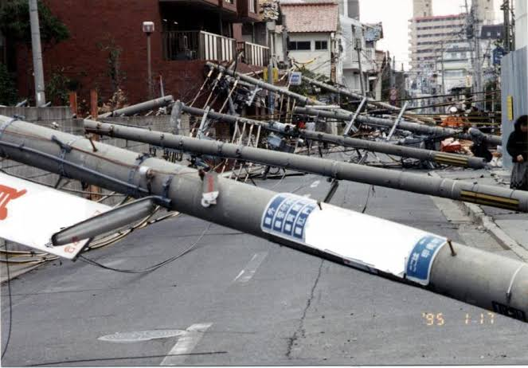
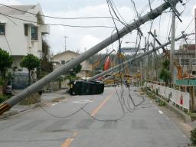
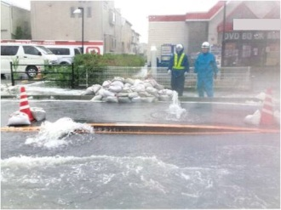
大雨や台風による被害と影響
停電
（倒木や土砂崩れなどによる）
断水
（施設被害、停電などによる）
写真：兵庫県ホームページ
研修を行う地域で起こると考えられる被害事例をお選び下さい
写真：総務省消防庁ホームページ
通信障害
（停電や伝送路断などによる）
下水道
（施設被害、停電などによる）
写真：宮古島地方気象台ホームページ
写真：千葉県ホームページ
Notes:
【補足説明】
地域の被害想定に応じて、大雨や台風による「被害」・「影響」の種類や危険性について、写真を用いて説明します。
受講者の印象に残っている過去の災害事例を用いて説明することで、理解の促進を図るのも効果的です。

Slide 19
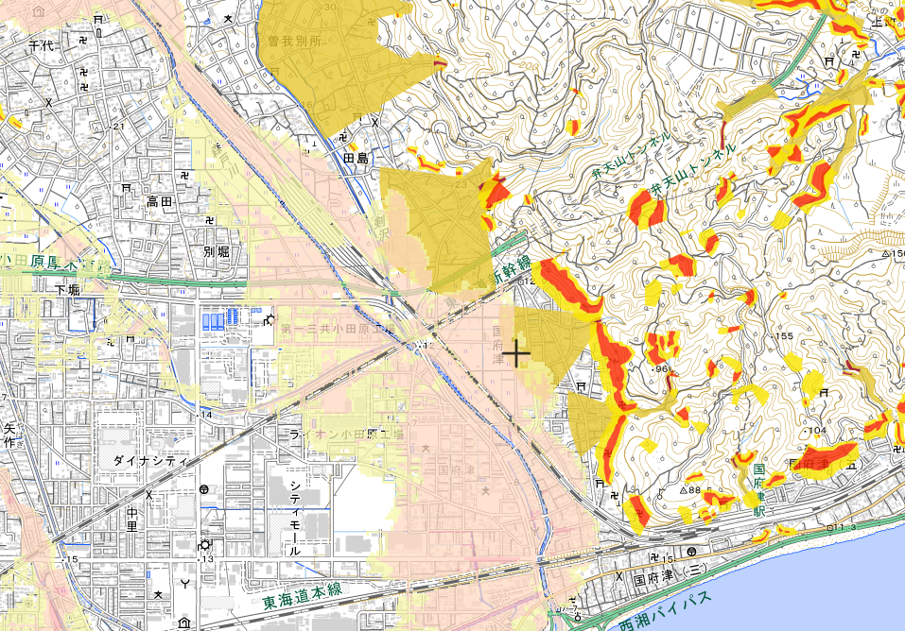

洪水・土砂災害ハザードマップの見方
「ハザードマップ」は、起こりうる場所の情報を与えてくれる
ただし、決して完ぺきではありません・・・
ハザードマップは
俯瞰的に見る
情報の一つ
「色が塗られている
ところでは、何らかの
災害の発生する
可能性がある」
「色が塗られていない
ところは安全だ」と
捉えるべきでない！
家屋単位などの「ピンポイント」で厳格に読み取らない！
参考：自治体・企業の防災担当者のための防災ハンドブック（日刊工業新聞社）
「ハザードマップは有効だが、依存しすぎには注意が必要」静岡大学防災総合センター教授 牛山素行
Notes:
【補足説明】
洪水や土砂災害は、基本的に「起こりえることが、起こりえる場所」で発生
「起こりうる場所」の情報を与えてくれるのがハザードマップ」
ハザードマップを活用し、身の回りでどのような災害が起こり得るのかを理解しておくことが、「防災」を考えるうえで何よりも重要
ただし、決して完ぺきではありません！
ハザードマップに示された情報はあくまでも何らかの条件下で検討・計算された結果を示しているにすぎません。
ハザードマップに書いてある通りのことが起こると捉えるべきではない。
例えば、家屋単位で、ピンポイントで厳格に読み取って、覚えこむような使い方は適切でない。
あくまでも「俯瞰的にみる」情報の一つとして、参考にすべきもの。
また、「ハザードマップで色が塗られているところでは、何らかの災害は生じる可能性がある」と考えてよいですが、
だからと言って「ハザードマップで色が塗られていないところは安全である」と捉えることは適切ではありません。
これは、どんなところで災害が発生するかわからないから信じてはならない ということではありません。
洪水や土砂災害のハザードマップに示された情報は有用ですが、注意すべきポイントがあります。

Slide 20
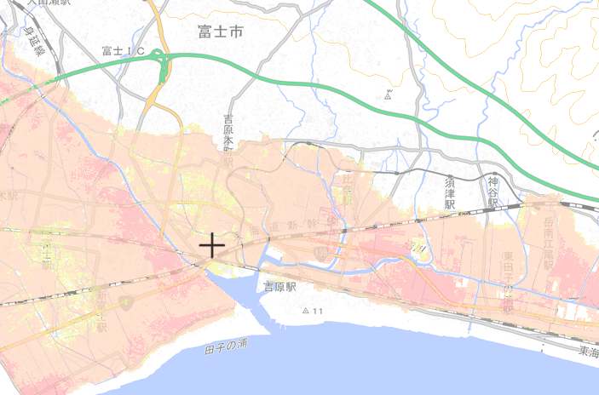
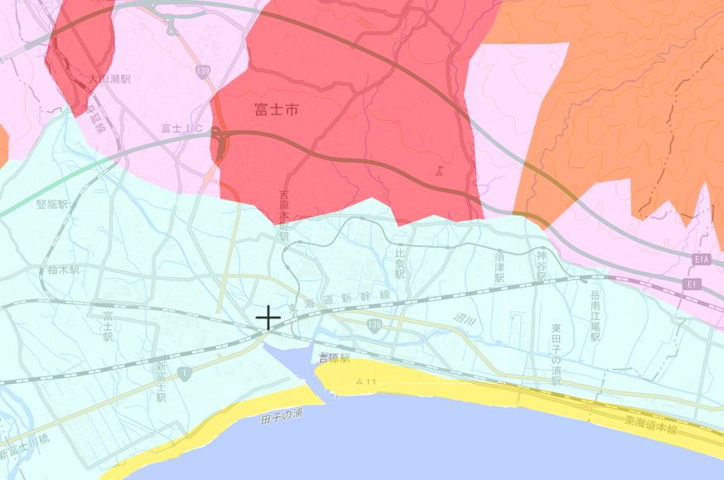
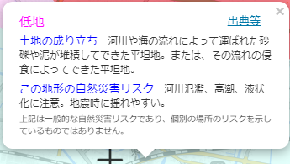
洪水・土砂災害ハザードマップの見方
「洪水ハザードマップ」 注意すべきポイント
地形的に洪水の可能性がある場所でも、中小河川などでは洪水浸水想定区域の指定作業が行われていない可能性があります。
川と同じぐらいの高さ（低地）は洪水の可能性があります。
重ねるハザードマップの
「洪水」例
重ねるハザードマップの
「地形分類」例
参考：自治体・企業の防災担当者のための防災ハンドブック（日刊工業新聞社）
「ハザードマップは有効だが、依存しすぎには注意が必要」静岡大学防災総合センター教授 牛山素行
Notes:
【補足説明】
地形的に洪水の可能性がある場所でも、中小河川などでは洪水浸水想定区域の指定作業が行われていない可能性があります。
指定作業は急速に進んでいるが、さらに小さな河川については洪水浸水想定区域が示されない可能性も高いと考えられます。
一般論としては、たとえハザードマップで色が塗られていなくても、川と同じくらいの高さの場所は、洪水の可能性がある」と考えてよいといわれています。
川と同じぐらいの高さとは、普段の水面の高さではありません。
「川と同じぐらいの高さ」とは、川の両側の、周囲よりくぼみ始めている部分、川の縁と同じぐらいの高さのことを言います。
この高さは、地形分類でいう、「低地」です。
※地形分類は、重ねるハザードマップで見ることができます。

Slide 21
洪水・土砂災害ハザードマップの見方
「土砂災害ハザードマップ」 注意すべきポイント
がけ崩れや土石流などが発生しうる場所であっても、人家などがまったく
ない場所は土砂災害警戒区域等の指定対象箇所にはなりません。
山間部には指定されていない危険な地域が無数にあります。
土砂災害警戒区域等の指定がなされていなくても
安全が保障されているわけではない。
特に、風雨の激しい時などは、山間部の道路の通行は危険！
参考：自治体・企業の防災担当者のための防災ハンドブック（日刊工業新聞社）
「ハザードマップは有効だが、依存しすぎには注意が必要」静岡大学防災総合センター教授 牛山素行
Notes:
【補足説明】
地形的に崖崩れや土石流などが発生しうる場所であっても、人家などがまったくない場所は土砂災害警戒区域等の指定の対象箇所にはならないことに注意が必要。
典型的なのは山間部の道路。
過去にも、土砂災害警戒区域等に指定されていない箇所で土砂災害が発生し、人的被害が出た事例もある。
にはこのような地域が無数にある。
ハザードマップを見て、「この道は土砂災害警戒区域になっていない。安全が保障された道だから心と折って避難しよう」などと判断することは適切ではありません。
致命的な結果をもたらすことがあります。
特に、風雨の激しい時などは、山間部の道路の通行は危険です。

Slide 22
C3．わがまち（地域）の災害発生のおそれ
- まとめ -
近年、大規模な地震や風水害が発生し、被害は甚大です
ハザードマップや被害想定を使って、地域に起こりうる災害リスクを正しく
理解しましょう
Notes:
【補足説明】
中項目「１．わがまち（地域）の災害発生のおそれ」で学んだことをまとめます。

